Slide 1
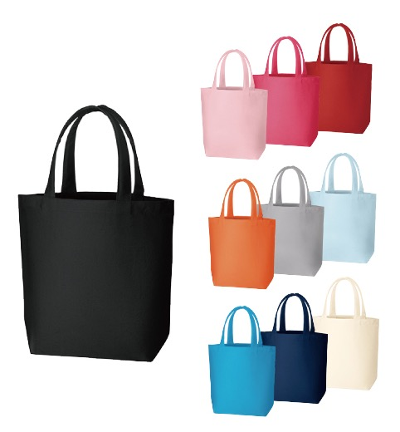
【提案書】
キャンバスデイリートート(SM)
特徴
標準的なSMサイズのトートバッグです。10オンスの厚手なキャンバス素材は耐久性に優れ、デイリーユースにぴったりなため非常に人気のアイテムです。オリジナル名入れも格安で承ります。
納期
納期スペース
仕様
素 材：コットン(320g/㎡)
サイズ：本体/約290×260×95mm、持ち手/約25×350mm
容 量： 約4L
備 考：レッド・オレンジ・ミッドナイトブルー・ナチュラル・ナイトブラック・スカイグレー・ピンク
ライトブルー・ターコイズブルー・ビビッドピンク
お見積
お見積りスペース

Slide 2
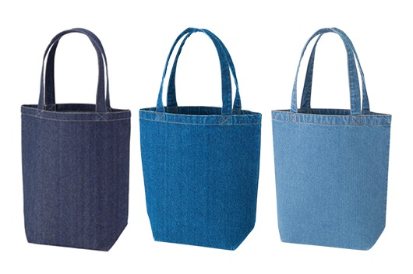
【提案書】
デニムトート(M)
特徴
カジュアルでオシャレな上、厚手で耐久性にも優れたデニム素材を使用したトートバッグのMサイズです。カラーバリエーションは全三色ございますので、名入れデザインに合わせてお選びください。
納期
納期スペース
仕様
素 材：コットン
サイズ： 本体/約350×360×130mm、持ち手/約30×500mm
容 量：約10L
備 考：インディゴ・ウォッシュブルー・ヴィンテージブルー
お見積
お見積りスペース

Slide 3
【提案書】
デニムトート(M)
特徴
カジュアルでオシャレな上、厚手で耐久性にも優れたデニム素材を使用したトートバッグのMサイズです。カラーバリエーションは全三色ございますので、名入れデザインに合わせてお選びください。
納期
納期スペース
仕様
素 材：コットン
サイズ： 本体/約350×360×130mm、持ち手/約30×500mm
容 量：約10L
備 考：インディゴ・ウォッシュブルー・ヴィンテージブルー
お見積
お見積りスペース

